Slide 1
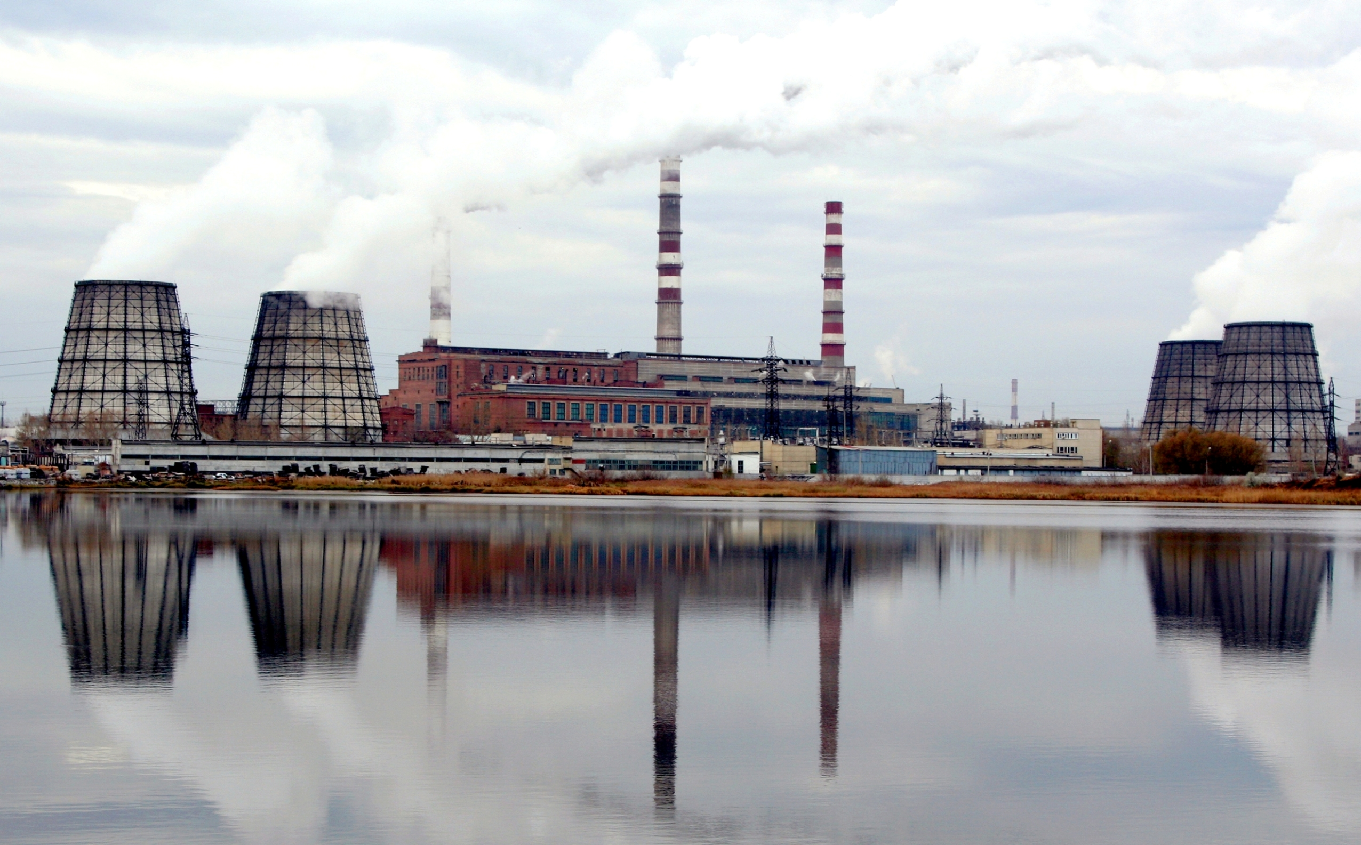
Некоммерческое партнерство содействия развитию
жилищно-коммунального хозяйства «Развитие»
НОВАЯ МОДЕЛЬ РЫНКА И ЭНЕРГОЭФФЕКТИВНОСТЬ
Алексей Макрушин
Москва, 20 ноября 2014 г.

Slide 2
ПРАКТИЧЕСКИЕ ВОПРОСЫ К НОВОЙ МОДЕЛИ РЫНКА
СТРУКТУРА РАСХОДОВ НА ТЕПЛОСНАБЖЕНИЕ В ЗОНЕ ДЕЯТЕЛЬНОСТИ ТЭЦ, БОЛЬШОЙ КОТЕЛЬНОЙ И МАЛЕНЬКОЙ КОТЕЛЬНОЙ
ЧТО ПРОИЗОЙДЕТ, ЕСЛИ ГЕНЕРАТОРЫ СТАНУТ ЕТО?
Дробление системы на отдельные зоны
Неуправляемость системы в целом
Отвечает ли ЕТО за теплоснабжение своими активами?
ЧТО ПРОИЗОЙДЕТ, ЕСЛИ УСТАНОВИТЬ ЕДИНЫЙ ТАРИФ НА ПРОИЗВОДСТВО ТЕПЛОВОЙ ЭНЕРГИИ И ЕДИНЫЙ ТАРИФ НА ПЕРЕДАЧУ ТЕПЛОВОЙ ЭНЕРГИИ
Маленькие муниципальные котельные станут банкротами
Кто будет нести их убытки?
Кто будет поставлять тепло в их зоне деятельности?
МОЖНО ЛИ ПРИМЕНЯТЬ АЛЬТКОТЕЛЬНУЮ В ГЕНЕРАЦИИ?
Да, ТЭЦ + магистральные сети = котельная
Решается проблема перехода на физический метод
Латвия: альткотельная применяется только для ТЭЦ
МОЖНО ЛИ ПРИМЕНЯТЬ АЛЬТКОТЕЛЬНУЮ В СЕТЯХ?
Нет, сети крайне тяжело «отнормировать»
Основные инвестиции нужны именно в сети и их объем сильно различается для разных городов
«Договорные» отношения с генераторами приведут к непрерывным корпоративным войнам
ТАРИФ НА ПРОИЗВОДСТВО ТЕПЛОВОЙ ЭНЕРГИИ
ТАРИФ НА ПЕРЕДАЧУ ТЕПЛОВОЙ ЭНЕРГИИ
МОДЕЛЬ РЫНКА ТЕПЛОВОЙ ЭНЕРГИИ ДОЛЖНА БЫТЬ СПРАВЕДЛИВА ПО ОТНОШЕНИЮ КО ВСЕМ УЧАСТНИКАМ
ПРИ ПЕРЕХОДЕ К НОВОЙ МОДЕЛИ РЫНКА НУЖНА НЕ РЕВОЛЮЦИЯ, А ЭВОЛЮЦИЯ

Slide 3
ТЕХНОЛОГИЧЕСКИ ЭФФЕКТИВНОЕ ТЕПЛОСНАБЖЕНИЕ
Повсеместная установка индивидуальных тепловых пунктов
Переход к независимой схеме теплоснабжения
Количественное (смешанное) регулирование нагрузок
Замена арматуры и перекладка сетей теплоснабжения
Модернизация источников теплоснабжения
Энергетический сервис в жилом фонде
Переход на более низкий температурный график
Эффект – падение отпуска тепловой энергии и возможность перехода к более эффективным технологическим режимам.
Технологически эффективную систему теплоснабжения нельзя построить не реализовав первый этап.
Эффекты - снижение аварийности,
снижение потерь тепловой энергии и теплоносителя, снижение расхода электрической энергии.
При перекладке сетей существенная экономия на материалах (более низкие температуры и колебания температур), а также за счет уменьшения диаметра сетей (за счет снижения отпуска).
Строительство и модернизацию источников необходимо проводить с учетом снижения полезного отпуска.
Энергетический сервис экономически более эффективен, чем строительство новых источников тепловой энергии.
МОДЕРНИЗАЦИЮ НУЖНО НАЧИНАТЬ ОТ ПОТРЕБИТЕЛЯ, А НЕ ОТ ПРОИЗВОДИТЕЛЯ ТЕПЛОВОЙ ЭНЕРГИИ.
КАЖДЫЙ ГОД, ПОТЕРЯННЫЙ ДЛЯ МОДЕРНИЗАЦИИ, - ДЕНЬГИ, ПОТЕРЯННЫЕ «ТЕПЛОВИКАМИ»

Slide 4
ТАРИФЫ И ЭФФЕКТИВНОСТЬ
Потребление
И ПОТРЕБИТЕЛИ, И ПРОИЗВОДИТЕЛИ ХОТЕЛИ БЫ ИМЕТЬ СИСТЕМУ ТЕПЛОСНАБЖЕНИЯ КАК В ХЕЛЬСИНКИ, А НЕ КАК В ЧЕЛЯБИНСКЕ – ЧТО МЕШАЕТ?
ПОЗИЦИЯ ПРОИЗВОДИТЕЛЕЙ – ДАВАЙТЕ ПОДНИМЕМ ЦЕНЫ ДО УРОВНЯ ХЕЛЬСИНКИ, ТОГДА ПОТРЕБИТЕЛИ БУДУТ САМИ ЭКОНОМИТЬ ТЕПЛОВУЮ ЭНЕРГИЮ
энергоэффективность приносит убытки;
рост тарифов не ведет к росту энергоэффективности;
без участия ЕТО энергетической эффективности не достичь
ПОЗИЦИЯ ПОТРЕБИТЕЛЕЙ – МЫ УЖЕ ПЛАТИМ КАК В ЕВРОПЕ, ОНИ ПРОСТО ХОТЯТ СВОРОВАТЬ ПОБОЛЬШЕ ДЕНЕГ
угрозы, что без роста тарифов все пропадет, не действуют;
потребитель не видит, что что-то меняется кроме цены;
законодательные ограничения для роста тарифов;
власть все больше слышит избирателей, а не «тепловиков»
РЕШЕНИЕ ПРОБЛЕМЫ – МОДЕЛЬ «ЭНЕРГОСЕРВИСА»
долгосрочное ценообразование – на 10 лет;
фиксация темпа роста выручки (платежа), а не тарифов;
возможность зафиксировать рост платежа для каждого дома;
способ преодолеть ограничения по плате граждан;
сохранение всей экономии у теплоснабжающей организации;
опережающий рост тарифов при снижении отпуска тепла;
предел для роста тарифов – «альтернативная котельная»
ЧЕЛЯБИНСК
Альтернативная котельная
Энергосервис
Энерго-эффективность
ХЕЛЬСИНКИ
Тариф
ЧЕЛЯБИНСК ПРОТИВ ХЕЛЬСИНКИ
В Челябинске и Хельсинки жители многоквартирных домов платят сопоставимые суммы за отопление. В Хельсинки тарифы значительно выше, а потребление ниже чем в Челябинске.
В Хельсинки бизнес прибыльный, а в Челябинске – убыточный.
БЕЗ РЕШЕНИЯ ПРОБЛЕМЫ ЭНЕРГОЭФФЕКТИВНОСТИ РЕШИТЬ ЗАДАЧУ ПОВЫШЕНИЯ ТАРИФОВ НЕВОЗМОЖНО.
ПРОСТО ТАРИФ АЛЬТЕРНАТИВНОЙ КОТЕЛЬНОЙ БУДЕТ ОЧЕНЬ НИЗКИМ

